Slide 1
Основы оптимального приема сигналов

Slide 2

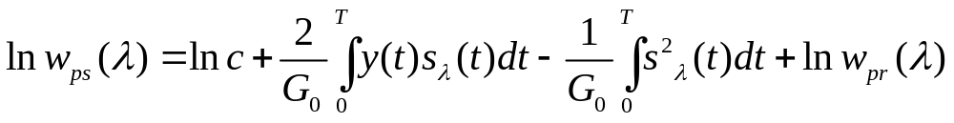
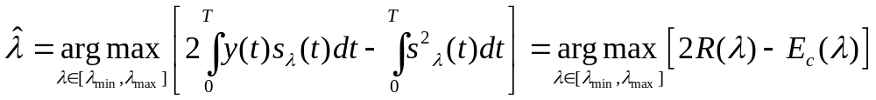
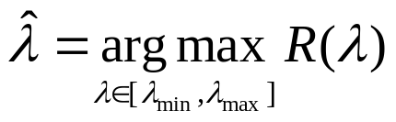
Критерий максимума апостериорной плотности вероятностей
0
0
При равномерном априорном распределении в интервале [λ_{min}, λ_{max}]
0
Если Е_{с}(λ)=const

Slide 3

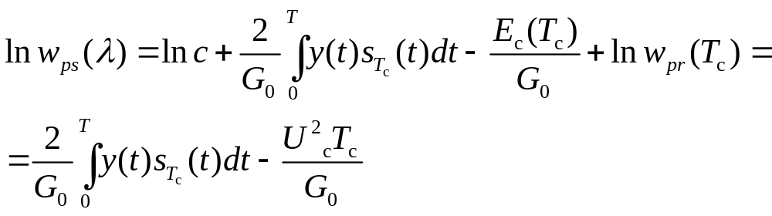
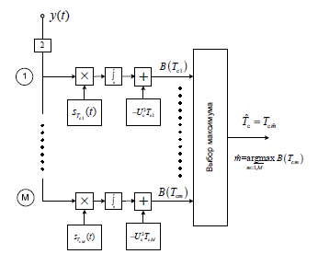
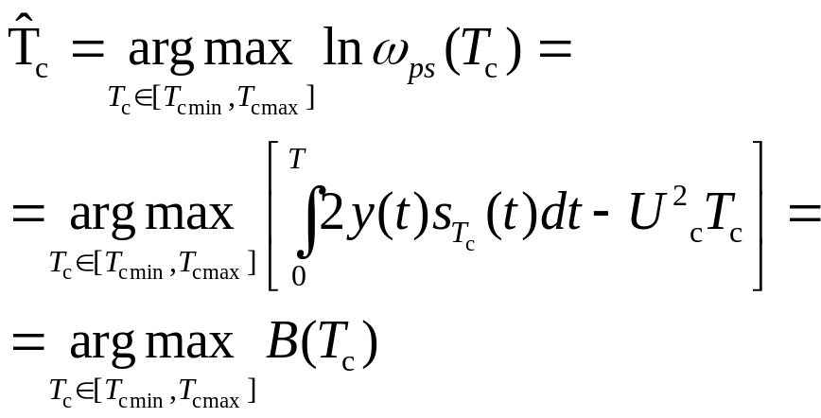
ЗАДАЧА 4
На основе выражения для логарифма апостериорной плотности вероятности изобразить структурную схему оптимального приёмника для измерения длительности прямоугольного видеоимпульса при равномерном априорном распределении в интервале [Т_{с min},T_{с max}]. Изобразить зависимость напряжения на выходе одного из каналов корреляционного приёмника от длительности импульса опорного колебания (в отсутствие шума).
энергия прямоугольного видеоимпульса -
– энергетический параметр
const

Slide 4
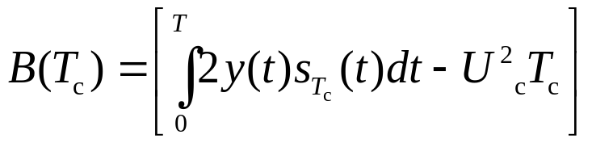
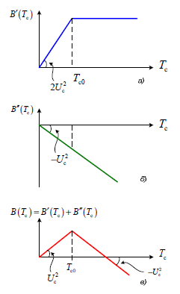
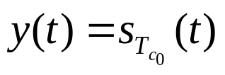
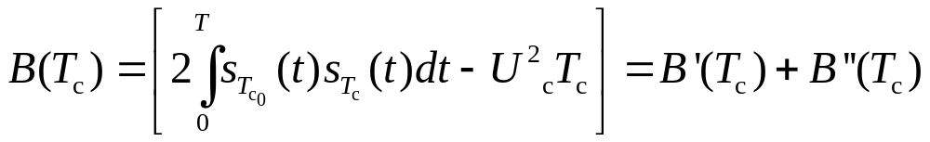
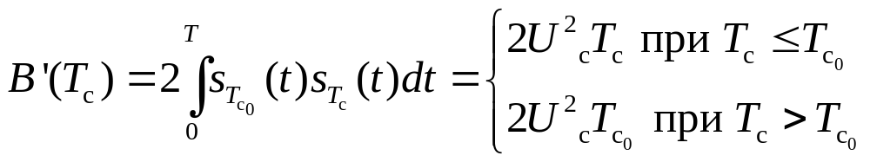

ЗАДАЧА 4
- в отсутствие шума

Slide 5

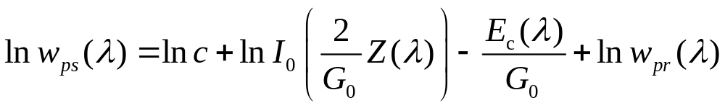

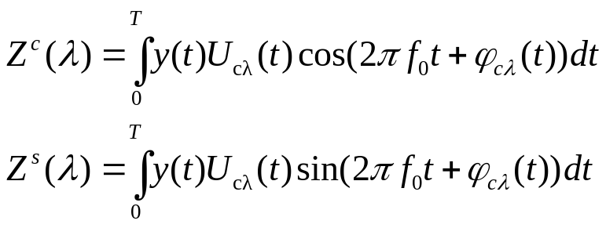
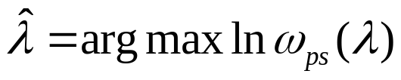
ОЦЕНИВАНИЕ ПАРАМЕТРА
РАДИОСИГНАЛА С НЕИЗВЕСТНОЙ НАЧАЛЬНОЙ ФАЗОЙ φ
Сигнал:
оптимальный приёмник в каждом канале содержит два квадратурных подканала, опорные колебания которых сдвинуты по фазе на π/2 . Алгоритм оптимального оценивания информационного параметра λ основан на усреднении апостериорной плотности вероятности по сопутствующему параметру φ, для которого принимается равномерное распределение вероятностей в интервале [0, 2π]

Slide 6


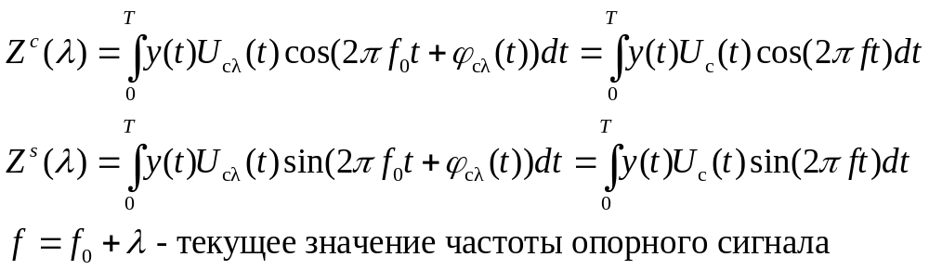
ЗАДАЧА 5
На основе выражения для логарифма апостериорной плотности вероятности синтезировать структурную схему оптимального приёмника для измерения частоты несущей радиоимпульсного сигнала s(t)=U_{c}(t)cos(2πf_{c}t+φ) с неизвестной начальной фазой φ при равномерном априорном распределении частоты в интервале [f_{с min},f_{с max}].

Slide 7
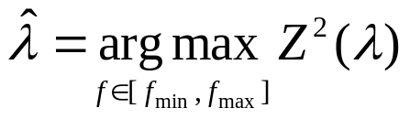

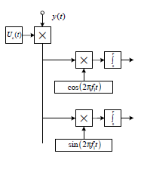
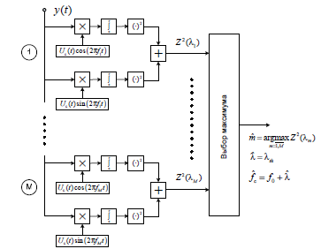
ЗАДАЧА 6

Slide 8
ЗАДАЧА 7
Синтезировать оптимальный приёмник для измерения длительности радиоимпульса с прямоугольной огибающей, имеющего случайную начальную фазу. Длительность мпульса имеет равномерное априорное распределении вероятностей в интервале [T_{с min} , T_{с max}]. Изобразить структурную схему приёмника и эпюры напряжений в различных точках схемы (в случае отсутствия шума).

